Slide 1

Analisis Klaster Karakteristik Persebaran Covid-19 di Indonesia
SSF116205
Hafiz Yusuf Heraldi
Husna Afanyn Khoirunissa
UNIVERSITAS SEBELAS MARET

Slide 2
Outline
01
Pendahuluan
Latar belakang, tujuan, langkah penelitian
02
Eksplorasi Data
03
Analisis dan Pembahasan
04
Kesimpulan

Slide 3
Latar Belakang
COVID-19
Progress steps
31 Desember 2019
11 Februari 2020
2 Maret 2020
9 April 2020
17 Oktober 2020
Kasus pneumonia dengan jenis virus baru di Wuhan
WHO mengumumkan nama virus Corona jenis baru tersebut adalah Coronavirus Disease 2019 (COVID-19)
Kasus pertama Covid-19 di Indonesia
Ke 34 provinsi di Indonesia mengonfirmasi adanya kasus positif Covid-19
Waktu menyadur data dari situs resmi kawal covid dan BPS sebagai data penelitian

Slide 4
Tujuan
Mempercepat penanganan COVID-19 yang lebih terarah untuk semua provinsi di Indonesia dengan memahami karakteristik setiap provinsi dan mengelompokkan karakteristik tersebut agar penanganan COVID-19 dapat dilakukan dengan tepat. Sehingga dengan hasil pengelompokan tersebut dapat menjadi pertimbangan kinerja pemerintah dalam penanganan COVID-19 yang lebih efektif dan efisien

Slide 5
Langkah Penelitian
01
Melakukan analisis deskripsi data untuk mengetahui karakteristik dari data yang digunakan
Pre-processing data
Identifikasi missing value
Standardisasi
02
03
Menentukan banyaknya klaster menggunakan metode elbow
Menentukan centroid dan iterasi sampai terbentuk cluster terbaik dengan menggunakan analisis k-means klastering
04

Slide 6
Data
Variabel Penelitian
X1 : Total terinfeksi
X2 : Total sembuh
X3 : Kasus positif aktif 17 Oktober 2020
X4 : Kasus sembuh 17 Oktober 2020
X5 : Total meninggal
X6 : Meninggal 17 Oktober 2020
X7 : Recovery index
X8 : Case Fatality Ratio
X9 : Rasio Lacak & Isolasi
X10 : Kasus OTG
X11 : Kasus OTG selesai
X12 : Kasus ODP
X13 : Kasus ODP dalam persen
X14 : Kasus ODP selesai
X15 : Kasus PDP
X16 : Kepadatan penduduk
X17 : Garis kemiskinan
68%
Data tiap provinsi di Indonesia
Data analisis di sadur dari data pada situs resmi BPS dan kawal covid 19

Slide 7
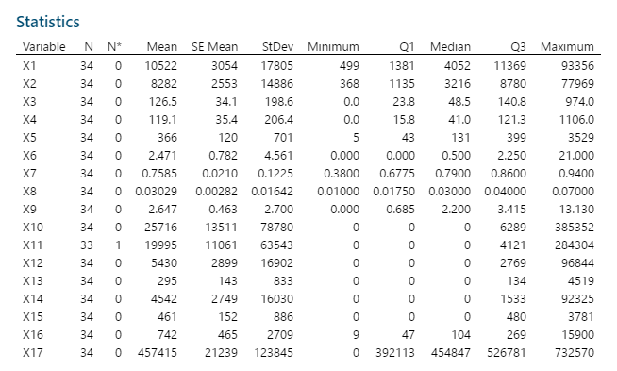
Deskripsi Data
Memiliki nilai range yang berbeda dari range yang ditentukan
Terindikasi missing value

Slide 8
Identifikasi Missing Value
Variabel | Jumlah missing value
X10 | 19
X11 | 20
X12 | 19
X13 | 21
X14 | 22
X15 | 20
X17 | 1
Dihapus dari analisis karena jumlah missing value yang lebih dari setengah data
Akan dilakukan imputasi

Slide 9
Imputasi Missing Value
Karakteristik data X17 terdapat outlier
Imputasi missing value pada variabel X17
Akan dilakukan imputasi menggunakan median
Karena statistik median robust terhadap outlier

Slide 10
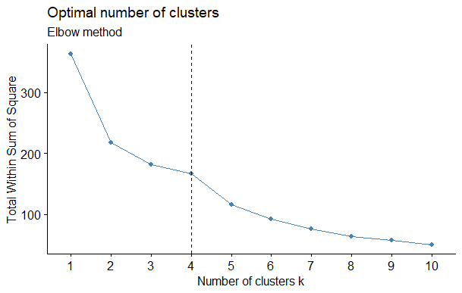
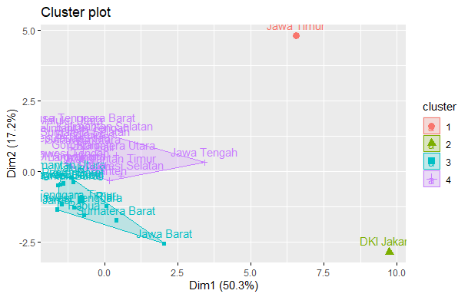
K-MEANS CLUSTERING DENGAN 4 KLASTER
Centroid ditentukan secara acak. Setelah dilakukan iterasi, berikut plot yang mengelompokkan provinsi-provinsi di Indonesia ke dalam 4 klaster
AWESOME
SLIDE
BANYAKNYA KLASTER OPTIMAL DENGAN METODE ELBOW
Digunakan nilai total within sum square sebagai penentu banyak klaster optimal. Garis mengalami patahan yang membentuk siku pada saat k = 4. Oleh karena itu, disimpulkan bahwa banyaknya klaster yang optimal pada data ini sebanyak 4 klaster

Slide 11
Anggota Klaster
Klaster | Anggota Klaster | Jumlah Anggota
1 | Jawa Timur | 1
2 | DKI Jakarta | 1
3 | Bangka Belitung, Jambi, Jawa Barat, Kalimantan Barat, Kalimantan Utara, Sumatera Barat, Sulawesi Tenggara, Maluku, Riau, Papua Barat, Papua, Sulawesi Barat, Nusa Tenggara Timur | 13
4 | Aceh, Bali, Banten, Bengkulu, DI Yogyakarta, Jawa Tengah, Kalimantan Timur, Kalimantan Tengah, Kalimantan Selatan, Kepulauan Riau, Nusa Tenggara Barat, Sumatera Selatan, Sumatera Utara, Sulawesi Utara, Sulawesi Selatan, Sulawesi Tengah, Lampung, Maluku Utara, Gorontalo | 19

Slide 12
Rerata Tiap Variabel
Klaster | Rerata Tiap Variabel
 | Total Terinfeksi | Total Sembuh | Positif 17 Oktober | Sembuh 17 Oktober | Total Meninggal
1 | 48690 | 42455 | 238 | 323 | 3529
2 | 93356 | 77969 | 974 | 1106 | 2015
3 | 5875.538 | 3718.615 | 121.6154 | 84.53846 | 102.9231
4 | 7333.368 | 5938.211 | 79.36842 | 80 | 292.0526
Within cluster sum of squares by cluster:
Cluster 1: 0.00000
Cluster 2: 0.00000
Cluster 3: 80.10485
Cluster 4: 57.58272
(between_SS / total_SS = 62.1 %)

Slide 13
Rerata Tiap Variabel

Slide 14
Interpretasi
Klaster 1, Jawa Timur, memiliki kumulatif total meninggal, recovery index, case fatality ratio, dan angka kepadatan penduduk terbesar
Klaster 4, merupakan klaster dengan jumlah sembuh pada 17 Oktober 2020 terkecil, mengindikasikan bahwa jumlah sembuh harian provinsi dalam klaster 4 terkecil
Klaster 2 (DKI Jakarta) total terinfeksi Covid-19, kumulatif total sembuh, dinyatakan positif dan meninggal pada 17 Oktober 2020 terbesar di antara keempat klaster
Rasio lacak dan isolasi yaitu persentase pelacakan keberadaan orang yang terinfeksi Covid-19 dan kemudian diisolasi. Pada klaster 1 memiliki rataan terendah sedangkan klaster 3 dengan rataan tertinggi

Slide 15
Kesimpulan
Klaster 1
Jawa Timur
COVID-19
Klaster 2
DKI Jakarta
PANDEMIC
Bangka Belitung, Jambi, Jawa Barat, Kalimantan Barat, Kalimantan Utara, Sumatera Barat, Sulawesi Tenggara, Maluku, Riau, Papua Barat, Papua, Sulawesi Barat, Nusa Tenggara Timur
Klaster 3
DI INDONESIA
Terdapat 4 klaster
Berdasarkan analisis menggunakan k-means klastering
Aceh, Bali, Banten, Bengkulu, DI Yogyakarta, Jawa Tengah, Kalimantan Timur, Kalimantan Tengah, Kalimantan Selatan, Kepulauan Riau, Nusa Tenggara Barat, Sumatera Selatan, Sumatera Utara, Sulawesi Utara, Sulawesi Selatan, Sulawesi Tengah, Lampung, Maluku Utara, Gorontalo
Klaster 4

Slide 16
Kesimpulan
Dari keempat klaster tersebut memiliki karakteristik masing-masing yang dapat digunakan pemerintah daerah maupun pusat untuk memaksimalkan penangan COVID-19 sesuai dengan karakteristik derah masing-masing
Tetap Jaga Kesehatan
Patuhi Protokol Kesehatan

Slide 17
THANK YOU

